Slide 1
ネットマーケティング株式会社 御中
Switch スマホ PROJECT ～vol.1～
2016.01.04
1

Slide 2
本日のアジェンダ
本プロジェクトの目標・アウトプット・スケジュール
現状のいいところ、気になるところ
今回のリニューアルで追加すべき目標、目指すべき機能
次のアクションの議論
2

Slide 3
本プロジェクトの目標・アウトプット・進め方・スケジュール（案）
目標
PC＆スマートフォンを含めた次のアップデートに向けた仮説の策定
2月終了時点では、次のアップデートに向けたアクションに入れることが理想
スマートフォンがリニューアルできて、ポジティブな効果が出ている状態
何を指標として成功/失敗を判断するかは、本資料の最後にて議論
アウトプット
PC＆スマートフォンに向けたアップデート仮説（ワードorパワーポイント資料）
サイトマップ
レイアウト（デザイン前段階）
デザインデータ（PSDデータにて納品を想定）
コーディングデータ（細かい要件については、1/20の仕様定義後に合意）
3

Slide 4
本プロジェクトの目標・アウトプット・進め方・スケジュール（案）
進め方、スケジュール
1月4日：理想の立ち位置・機能、今回switchスマホで目指すもの、制約条件
1月6日：インタビュー（リサーチ期間）
1月8日：キーポイント、主要ページのレイアウト議論
1月12日 or 1月13日：主要ページのレイアウト議論（続き）
1月15日：下層ページのレイアウト議論、合意
1月18日 or 1月20日： PC＆スマートフォンに向けたアップデート仮説＆サイトマップ＆レイアウトの最終確認
4

Slide 5
Switchスマホ 新UIが導く行動とは？
はじめのトリガーはなにか？
有名企業からの求人FB広告？
ユーザーのモチベーションはなにか？
スカウト？（評価された！）
あしあと？（見られた！）
他には？
なにを習慣化させるか
プロフィールのアップデート？
担当者とのやりとり？
なにを解決するか？
かくれて転職？
承認欲求の解消？
Action / habit
switch
trigger
motivate

Slide 6
理想の目指すべき姿、理想の機能の定義（案）
Switchとは
サービスに対する、志、哲学、こだわりなどを形に落とし込むことで、他社の参入障壁、もしくは、差別化要因になると考えています。この機会に、改めて、Switchが目指すべきもの、哲学などをお伺いさせて頂ければと思います。
Secret Skill up Activity Checker
Switchが目指すべき姿
新の人材マーケットを作ることである（※誰もが、常に、人材市場に参加しているということ）常に、己を磨き、マーケットに参加している状態を維持することで、自分自身の位置が分かり、社会でより大きな貢献ができるようになる
転職をどのように捉えるか？
転職とはスキルをアップしていくことで訪れるキャリアの一つの選択肢であり、より大きな社会への貢献へのチャンスである
着眼点
人材市場は、オープンなマーケットになっていない ＝ 秘匿性が求められている
6

Slide 7
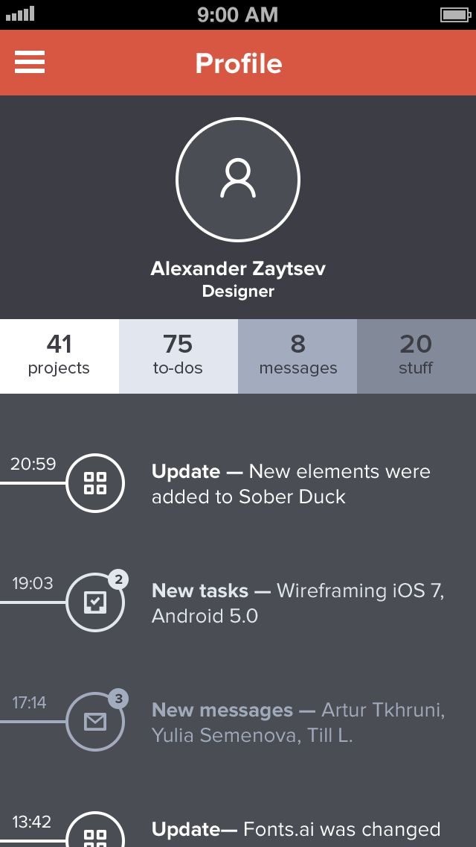
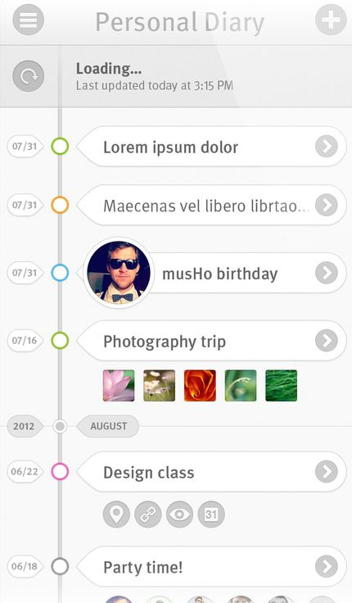
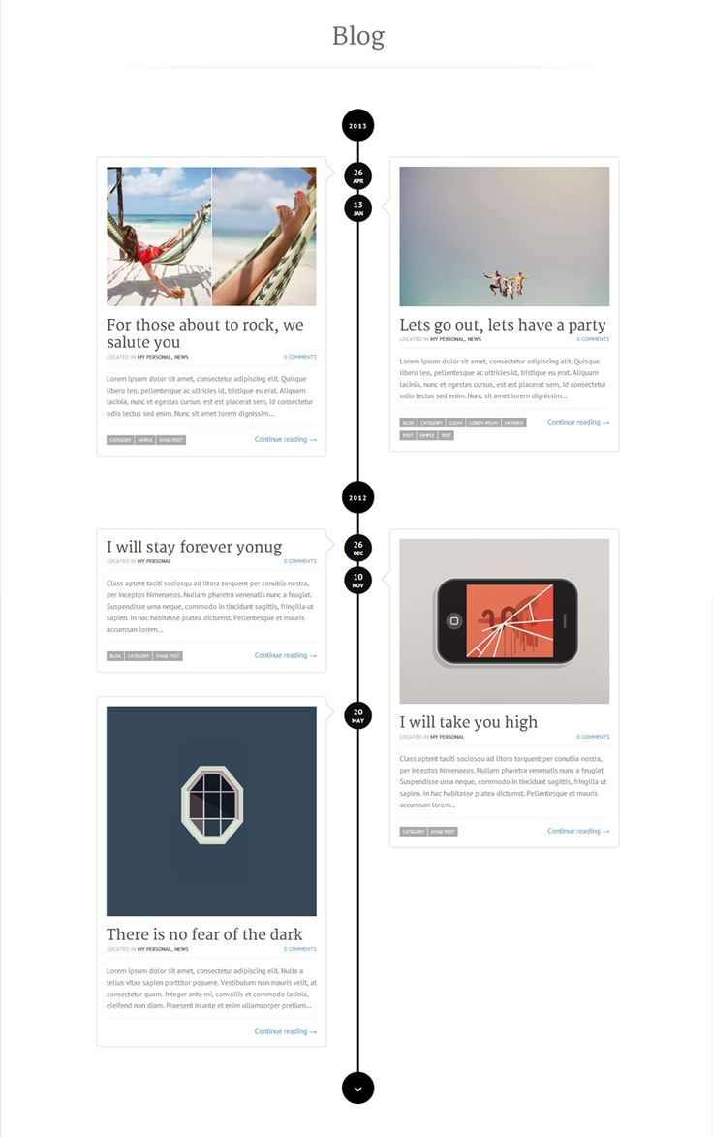
理想の目指すべき姿、理想の機能の定義（案）
理想の機能
タイムライン
イベント
情報更新
スカウト
足跡
リコメンド
スキルを伸ばすために、●●はいかがですか？
おすすめ履歴書、あなたと似た経歴の方の履歴書
その他 ※外部アプリとの連携
ex）スキルに関連する情報をエバーノートと連携をしてストックできる
7

Slide 8
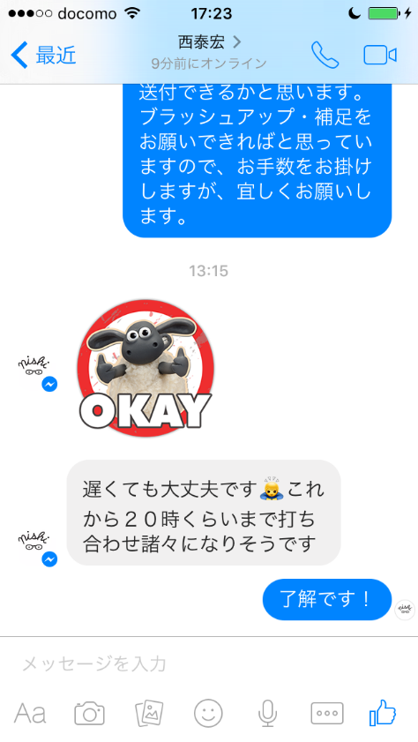
理想の目指すべき姿、理想の機能の定義（案）
理想の機能
アップデート機能
キャリアに関する全ての履歴を入力＆更新できる
写真でキャリアを表現する、Photoアップ機能
動画でキャリアを表現する、映像アップ機能
音声入力
メッセンジャーやLINEの形式で入力ができる
入力したものが、自動的に、該当するプロフィールに反映されているのが理想
メッセンジャーやLINEでスタンプを選ぶように、定型分やベストプラクティスを選択することができるようになる
8

Slide 9
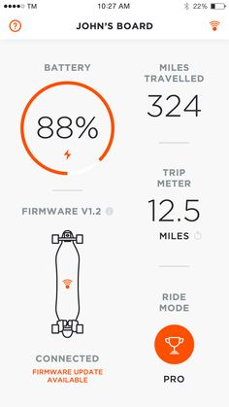
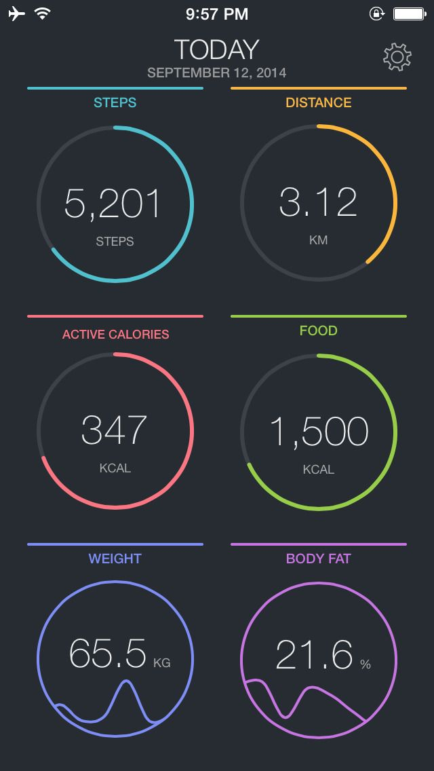
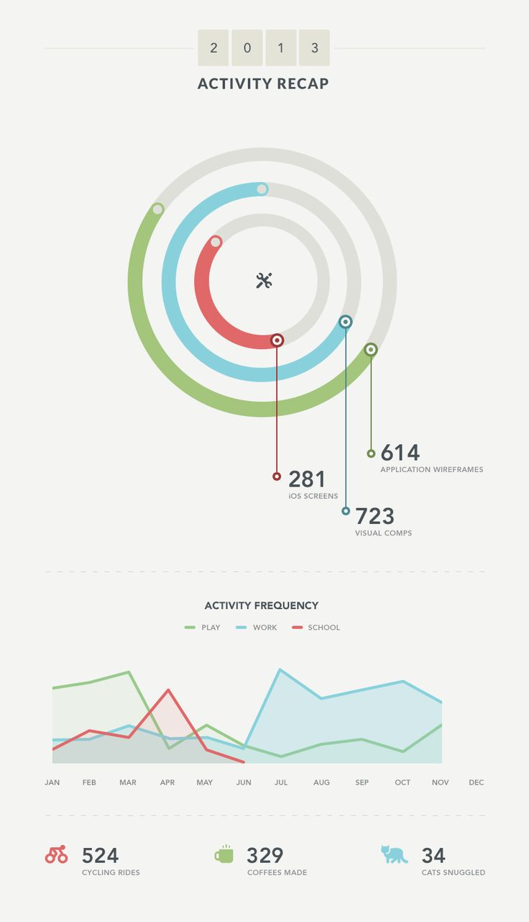
理想の目指すべき姿、理想の機能の定義（案）
プロフィール機能（現状と目標の設定を含む）
現状
プロフィール達成率
ブラッシュアップ率？
企業からのいいね！？
プロフィール一覧
スカウト数
足跡数
面接数
目標
プロフィール入力完成期間
ブラッシュアップ頻度
9

Slide 10
理想の目指すべき姿、理想の機能の定義（案）
通知＆リコメンド機能
通知設定 ※自由に選べるようにするか？デフォルトは何にするか？
スカウトが来たら
いいね！が来たら
足跡が来たら
目標頻度に併せて、通知を送るかどうかの設定
1日1回、サマリーを送る
リコメンド機能（更に、情報のアップデートを促す）
スカウトが来たものを見たら、「スカウト企業が重視しているプロフィールなどが通知される？」
プロフィールを入力したら、「あなたと似たようなプロフィールの方は、こんなプロフィールです！」が見られる
10

Slide 11
理想の目指すべき姿、理想の機能の定義（案）
スカウトでのやりとりの機能
誰とやりとりしているかが分かる（先方のプロフィール機能）
求人詳細
求人企業
ステータスが一覧で分かる
どのようなステータスが可視化されるべきか（面接設定なのか、ファーストコンタクトなのか）
一覧でメッセージが俯瞰できる
11

Slide 12
今回のリニューアルで追加すべき機能（案）
どこまでの機能を実現するか？実現できるか？
タイムラインの設置
スカウト数
足跡数
リコメンド
情報更新数
アップデート機能
メッセンジャーやLINEの形式で入力ができる
入力したものが、自動的に、該当するプロフィールに反映されているのが理想
メッセンジャーやLINEでスタンプを選ぶように、定型分やベストプラクティスを選択することができるようになる
12

Slide 13
今回のリニューアルで追加すべき機能（案）
どこまでの機能を実現するか？実現できるか？
通知設定 ※自由に選べるようにするか？デフォルトは何にするか？
スカウトが来たら
いいね！が来たら
足跡が来たら
1日1回、サマリーを送る
リコメンド機能（更に、情報のアップデートを促す）
スカウトが来たものを見たら、「スカウト企業が重視しているプロフィールなどが通知される？」
13

Slide 14
今回のリニューアルで追加すべき機能（案）
どこまでの機能を実現するか？実現できるか？
スカウト機能
誰とやりとりしているかが分かる（先方のプロフィール機能）
求人詳細
求人企業
ステータスが一覧で分かる
どのようなステータスが可視化されるべきか（面接設定なのか、ファーストコンタクトなのか）
一覧でメッセージが俯瞰できる
14

